Slide 1
Divji otroci
Primeri izoliranih (nesocializiranih) otrok

Slide 2
Kaj je divji otrok?
Ponavadi gre za otroke, ki so odraščali skorajda brez stika z drugimi ljudmi, včasih pa so celo živeli z živalmi.

Slide 3
Zakaj so stiki z ljudmi za otroke tako pomembni?
V zgodnji dobi otroštva, dobi primarne socializacije, ljudje razvijemo človeške načine vedenja in lastnosti.
Skrajna izolacija vodi v zaostanek – sploh v učenju jezika in osvajanju družbenih veščin.

Slide 4
Pomen čustev
Za razvoj človeka in njegove osebnosti je pomembno tudi izkazovanje pozornosti s strani odraslih.
Temelj socialnega učenja so čustva v odnosu otrok – skrbnik.

Slide 5
Torej:
Razvoj človeka kot socialnega bitja je odvisen od zgodnjega oblikovanja vezi z vsaj enim drugim človekom

Slide 6
Znani primeri divjih otrok:

Slide 7
Oxana Malaya
Ukrajina

Slide 8
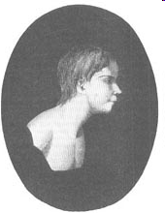
Victor
Francija

Slide 9
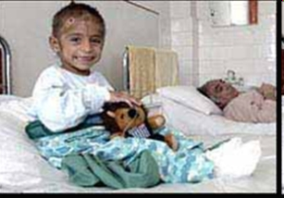
Traian Căldărar
Romunija

Slide 10
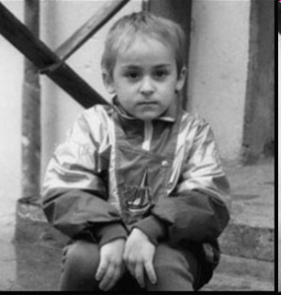
Ivan Mishukov
Rusija

Slide 11
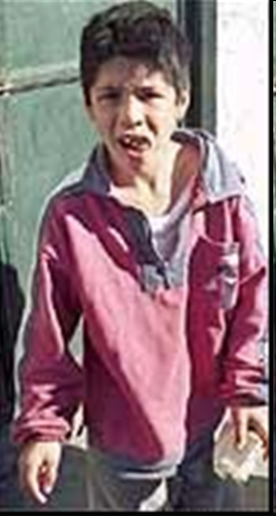
Axel Rivas
Čile

Slide 12
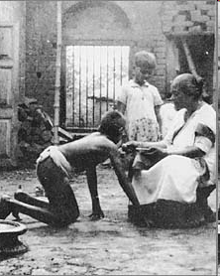
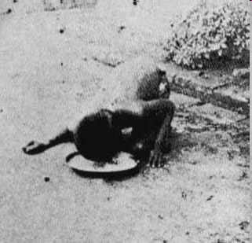
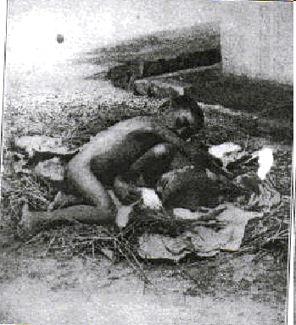
Amala in Kamala
Indiija

Slide 13
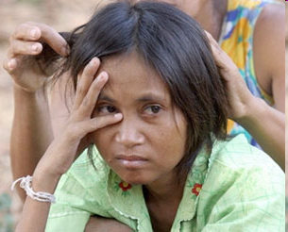
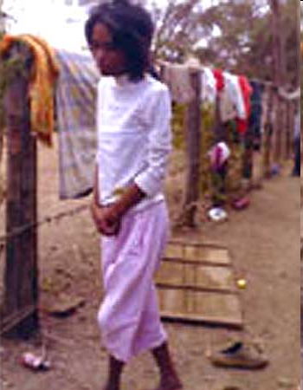
Dekle iz Kambodže

Slide 14
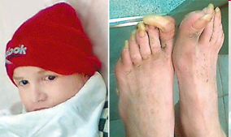
Lyokha
Rusija

